Slide 1
1er. Congreso Nacional sobre Bibliotecas Escolares (BIBESCO) Universidad Veracruzana. Unidad de Servicios Bibliotecarios y de Información. Boca del Río, Veracruz, 9 – 12 de octubre, 2019
INDUCCIÓN A LA CIENCIA Y LA ACCIÓN SOCIAL A TRAVÉS DE LA LECTURA Y LA
CONSULTA DE INFORMACIÓN EN LA BIBLIOTECA
Julio Zetter Leal
Dirección General de Bibliotecas – UNAM
jjuuzzeellee@gmail.com

Slide 2
Actualización y vigencia de la actividad bibliotecaria
Diversas alternativas para que las bibliotecas y los bibliotecarios enriquezcan y amplíen su proyección hacia sus comunidades de usuarios y hacia la sociedad en general.
El bibliotecario debe pensar y actuar en función del núcleo social al que va dirigido su servicio.
Una de las opciones hoy en día: la mediación y el fomento de la lectura.

Slide 3
El concepto de servicio ahora exige un mayor compromiso e involucramiento con las necesidades, requerimientos y objetivos de los usuarios, comprender incluso los contenidos y temas de la disciplina objeto de la prestación, así como concebir las más eficientes y eficaces metodologías y maneras de trabajar que garanticen el mejor y óptimo desempeño de la misión y la función bibliotecaria.
El bibliotecario manifiesto

Slide 4
El bibliotecario, mediador de la lectura
Tiene un trasfondo pedagógico, y que pudiera detentar matices lúdicos, el profesional de la información debe prepararse y basarse en una metodología para saber conducir una orientación hacia el ejercicio de la lectura.

Slide 5
Lectura y alfabetización, algo socialmente complejo
Ambos temas presentan vinculaciones muy estrechas, características complejas y muy profundas, connotaciones muy imbricadas, más allá que nada más la divulgación de la información y el conocimiento, que nada más el reconocimiento de signos gráficos, sonidos, significados, o la comprensión de ideas.
Para entenderla, analizarla, interpretarla, utilizarla, apropiarse de manera integral de todo lo relacionado con la lectura, trascender a través de su ejercicio, profundizar en el conocimiento y evolucionar, y sobre todo enseñar o instruir sobre su empleo, se requiere de una preparación especializada, de un entrenamiento dirigido.

Slide 6
Diseño de un curso de inducción
Con el objetivo principal de interesar a alumnos de tercero de secundaria a tercero de bachillerato, en este caso concreto de primero de preparatoria, en la investigación, la ciencia y en la actividad social de colaborar en la solución de problemas de su comunidad inmediata, en temas sensibles como puede ser la conservación y el buen uso de los recursos naturales. En la realización de este curso se utilizan tanto materiales documentales y bibliohemerográficos editados en papel como electrónicodigitales.

Slide 7
Curso de inducción a la ciencia, y la acción social a través de la lectura y la consulta de información en la biblioteca
Tema: El agua: ciencia y acción social en la vida cotidiana
Objetivos parciales
Que los estudiantes conozcan diversas fuentes de información disponibles en la biblioteca sobre un tema concreto;
que se desarrolle un trabajo colaborativo en equipo;
que se valore el grave problema de conservación y aprovechamiento de los recursos naturales;
que se aproveche el uso de las TIC disponibles actualmente;
que se fomente la iniciativa de acciones que tiendan a buscar soluciones para determinadas problemáticas.

Slide 8
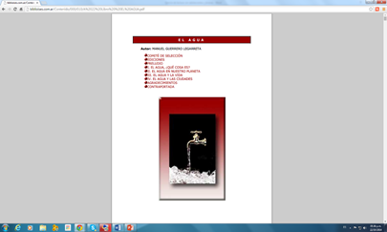
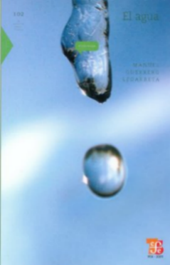
Desarrollo del curso
Grupo de 24 estudiantes dividido en tres conjuntos:
A los estudiantes de uno de éstos se les solicitó leer el libro El agua, del doctor Manuel Guerrero Legarreta, editado por el Fondo de Cultura Económica, ya sea en línea (PDF) en acceso abierto en esta dirección:
http://biblioises.com.ar/Contenido/000/010/A%2022%20Libro%20%20EL%20AGUA.pdf
Una obra de carácter informativo que aborda la presencia habitual del agua en la vida diaria, reflexiona sobre diversos problemas que se presentan y valora su naturaleza e importancia para nuestro entorno y la vida en el planeta. El libro constituye una aportación en ese sentido, además de que está orientado a jóvenes con el propósito de interesarlos en la investigación y la divulgación científicas.

Slide 9
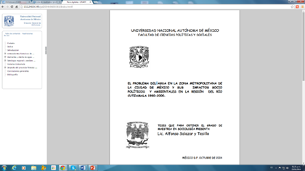
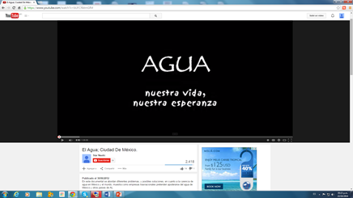
Un segundo conjunto de estudiantes debió consultar la tesis El problema del agua en la zona metropolitana de la Ciudad de México y sus impactos sociopolíticos y ambientales en la región del Río Cutzamala 1980-2000, que elaboró el sociólogo Alfonso Salazar y Tesillo
http://132.248.9.195/pd2004/0600383/Index.html
El tercer subconjunto de estudiantes revisó el video Agua, nuestra vida, nuestra esperanza
https://www.youtube.com/watch?v=bUFCRktmGfM
Producción de Nicolás Défossé y Daniela Contreras (CIEPAC, COMPPA, PROMEDIOS, Chiapas, México) subida en You Tube

Slide 10
A partir de estas lecturas, cada uno de los tres subconjuntos o equipos hubo de elaborar un documento escrito (máximo tres cuartillas) en el que se expusieron, desde sus respectivos puntos de vista, con sus propias palabras: a) cuál es el objetivo principal de la obra, b) qué problemáticas aborda, c) cuáles iniciativas, acciones o soluciones propone (si lo hacen los autores), d) en términos de la comprensión de la lectura qué se les complicó para entenderla, por ejemplo el vocabulario o términos técnicos de los que no conocieran su significado, y e) qué conclusiones pueden sacarse de lo leído o revisado (ya sea aportadas por los propios autores o que los alumnos mismos infieran).

Slide 11
Asimismo, con respecto a la accesibilidad a las fuentes de información se les solicitó que en su reporte mencionaran las dificultades u obstáculos a los que se enfrentaron y cómo los resolvieron.
En una segunda sesión en aula, cada equipo nombró dos representantes que alternadamente leyeron en voz alta el texto de su informe, haciendo pausas para permitir la aportación de comentarios u opiniones de parte de todos los estudiantes sobre los puntos que se mencionaron en cada uno y sobre los materiales consultados. Esta segunda ronda presencial tendría una duración de dos horas, con el objeto de analizar y discutir los puntos tratados lo más a detalle posible.

Slide 12
Al término esta segunda sesión se solicitó a los equipos que realizaran una pequeña investigación, a nivel de observación básicamente, pero si la situación lo permitiera que aplicaran un breve cuestionario, sobre la problemática que priva con relación al agua (abastecimiento, escasez, contaminación, costo, etcétera) en su comunidad, colonia, barrio, entorno inmediato, y que redactaran qué acciones emprenderían ellos que tiendan a buscar una solución a esa problemática. Igualmente, de ser posible, que acompañen esa exploración con testimonios audiovisuales (videograbados ya sea con teléfonos celulares o con cámaras fotográficas) para su presentación y posterior inclusión en un blog que se crearía con esos materiales, es decir, utilizar algo de las tecnologías de información y comunicación para documentar y difundir su investigación.

Slide 13
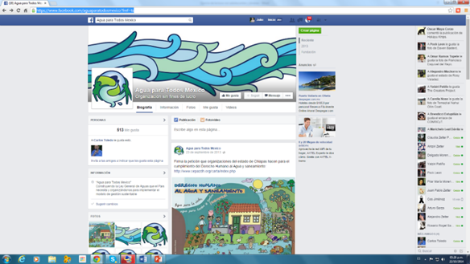
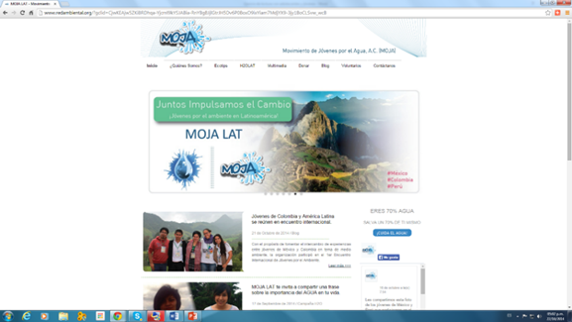
Para una tercera sesión, llevada a cabo una semana después, se les solicitó a los alumnos que de manera individual revisaran las siguientes páginas de redes sociales:
https://www.facebook.com/aguaparatodosmexico?fref=ts
Muro de Facebook de una ONG pro conservación del agua.
http://www.redambiental.org/?gclid=CjwKEAjw5ZKiBRDhqa-Yjcml9kYSJABia-RnYBgBJjlGtrJH5Dv6P0BoxO9ixYiam7MdjYX9-3jy1BoCLSvw_wcB
Movimiento de Jóvenes por el Agua

Slide 14
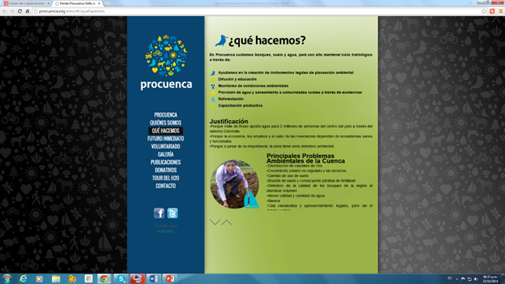
http://procuenca.org/emv/#!/quehacemos
Organización que se orienta a proteger al ambiente del Valle de Bravo y la cuenca del Río Cutzamala, que surte de agua al Valle de México.

Slide 15
La idea de revisar estos sitios es, por un lado, ver qué acciones están emprendiendo esos organismos y qué ideas o sugerencias pueden obtenerse para que los alumnos puedan aplicar en sus propias casas o comunidades, y, por el otro, proponer fórmulas de colaboración con esas organizaciones que busquen un mejor aprovechamiento y conservación de un elemento tan vital como es el agua. Con esta información cada estudiante debió elaborar por escrito un breve texto o ensayo (de máximo una cuartilla) el cual se leyó presencialmente por algunos de los estudiantes escogidos al azar en voz alta para conocer sus opiniones, comentarios y acciones a realizar, los cuales posteriormente se subirían a un blog al blog creado para compartir entre los participantes y con aquéllos interesados en el tema. La sesión de presentación de las conclusiones de los alumnos tuvo una duración de dos horas.

Slide 16
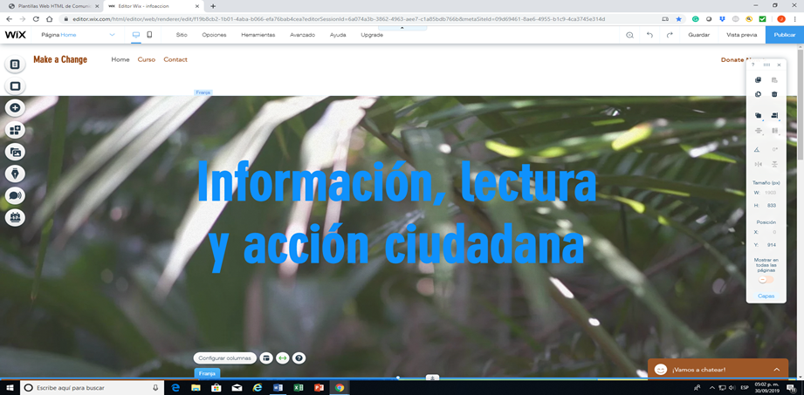
Se ha pensado que este curso se puede llevar a cabo a distancia por medio de una plataforma que permita hacerlo en línea. Para ello se está construyendo un blog en la plataforma wix, del cual se presentan a continuación unos avances.
Blog para realizar el curso en línea y a distancia.
https://editor.wix.com/html/editor/web/renderer/edit/f19b8cb2-1b01-4aba-b066-efa76bab4cea?editorSessionId=6a074a3b-3862-4963-aee7-c1a85bdb766b&metaSiteId=09d69461-8ae6-4955-b1c9-4ca3745e314d

Slide 17
Conclusiones
Con este curso se han perseguido varios objetivos y ventajas, que:
El bibliotecario funja como mediador e instructor en una práctica didáctica que ha sido diseñada por él para motivar en los alumnos la lectura y consulta de diversos materiales documentales disponibles en la biblioteca o a través de ella, tanto en formatos tradicionales como electrónicodigitales, y en los recursos de información accesibles por medio de Internet en las diversas plataformas disponibles en las redes sociodigitales.
Las colecciones de la biblioteca cumplan con su propósito de manera más dirigida, orientada a objetivos específicos.
El bibliotecario sea un asesor en la consulta de determinadas lecturas, tanto textuales como hypertextuales y de imágenes.
El bibliotecario y la biblioteca orienten su actividad a apoyar los objetivos de desarrollo sustentable emitidos por la ONU y respaldados por las acciones e iniciativas de la IFLA en el ámbito bibliotecario.

Slide 18
Conclusiones
El alumno se motive e interese por desarrollar un enfoque y percepción del mundo que le rodea con una mentalidad objetiva, académica y científica, a través de textos universitarios, de divulgación científica, o bien resultado de una investigación erudita.
El alumno ejercite y perfeccione su capacidad de consulta de fuentes y recursos de información disponibles en su biblioteca o facilitados por ella.
El alumno utilice las nuevas tecnologías de información y comunicación con objetivos específicos.
El alumno desarrolle su interés por consultar obras que previamente han sido validadas con información confiable y fidedigna.
El alumno se entrene en el trabajo en equipo y desarrolle su capacidad de análisis y expresión por medio de la palabra escrita y oral.
El alumno entienda y aplique medidas preventivas y de conservación, así como de un uso racional de los recursos naturales, en beneficio de su comunidad y entorno familiar.

Slide 19
Gracias !!!!

